Slide 1
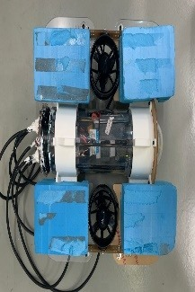
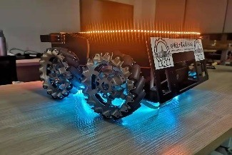
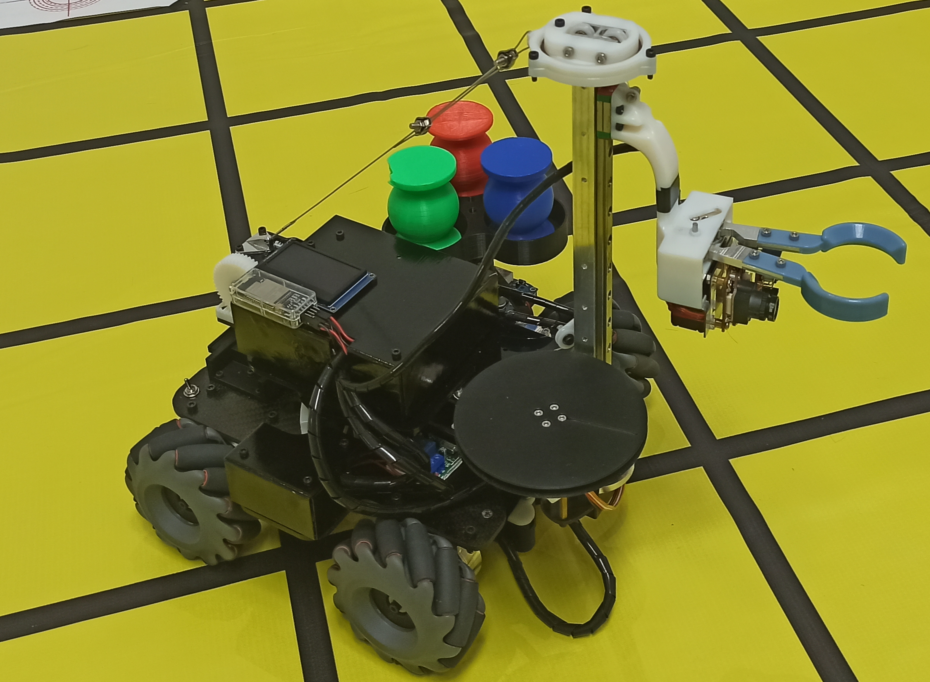
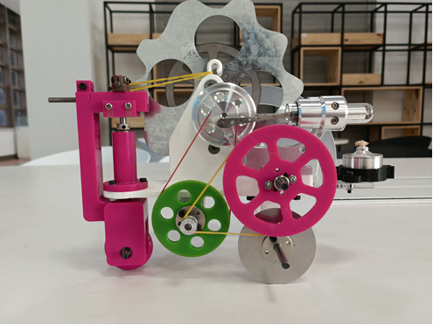
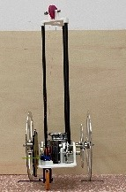
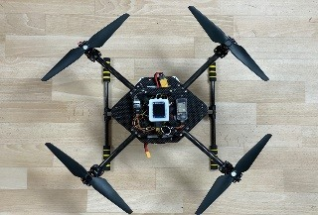
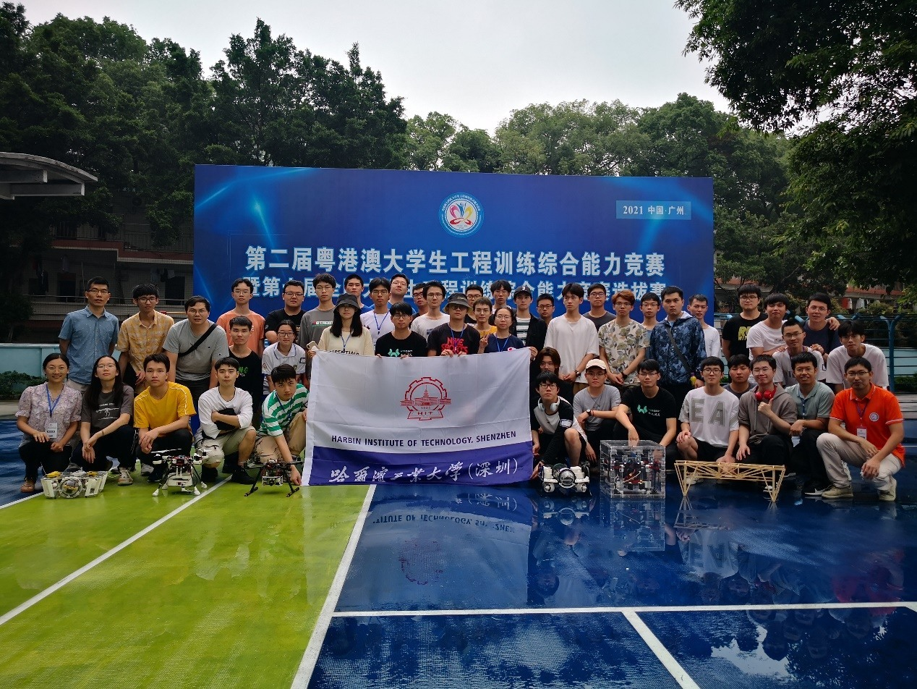

1
中国大学生工程实践与创新能力大赛
中国大学生工程实践与创新能力大赛由教育部、工业和信息化部、中国工程院共同主办，教育部工程训练教学指导委员会举办，赛共设置3大赛道、11个赛项。（1）工程基础赛道，包括：势能驱动车、热能驱动车和工程文化3个赛项；（2）智能+赛道，包括：智能物流搬运、水下管道智能巡检、生活垃圾智能分类和智能配送无人机4个赛项；（3）虚拟仿真赛道，包括：工程场景数字化等4个赛道。
300+
25+
20+
累计学生人数
获奖数
赛事培训
参与对象：大一~大四 联系人方式：戴老师 2313063543（qq）

Slide 2
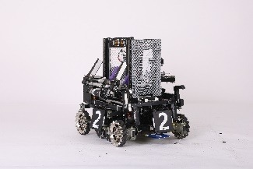
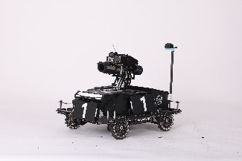
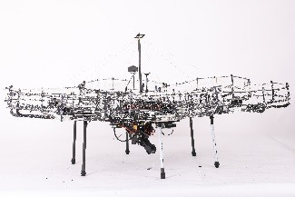
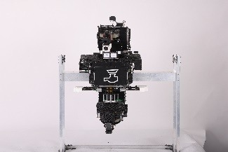
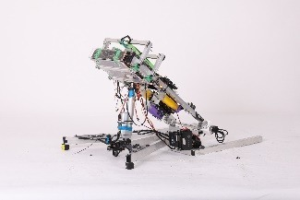
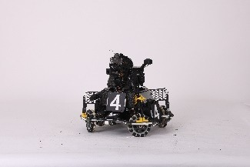
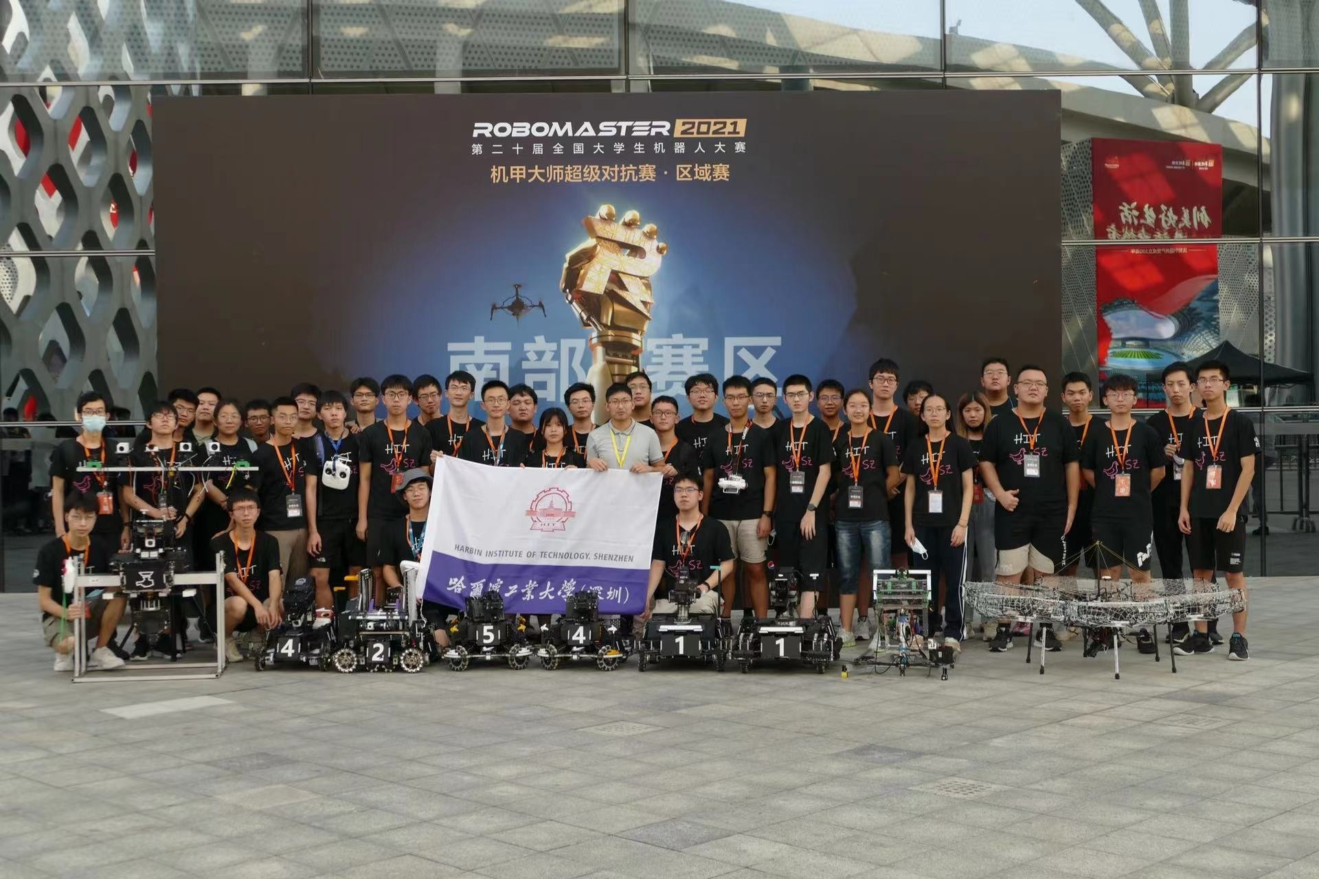
1
全国大学生机器人大赛Robomaster
RoboMaster 机甲大师超级对抗赛，侧重考察参赛队员对理工学科的综合应用与工程实践能力，充分融合了“机器视觉”、“嵌入式系统设计”、“机械控制”、“惯性导航”、“人机交互”等众多机器人相关技术学科，同时创新性的将电竞呈现方式与机器人竞技相结合，使机器人对抗更加直观激烈，吸引了众多的科技爱好者和社会公众的广泛关注。
200+
20+
50+
累计学生人数
获奖数
赛事培训
参与对象：大一/二入队 联系人方式：戴老师 2313063543（qq）

Slide 3
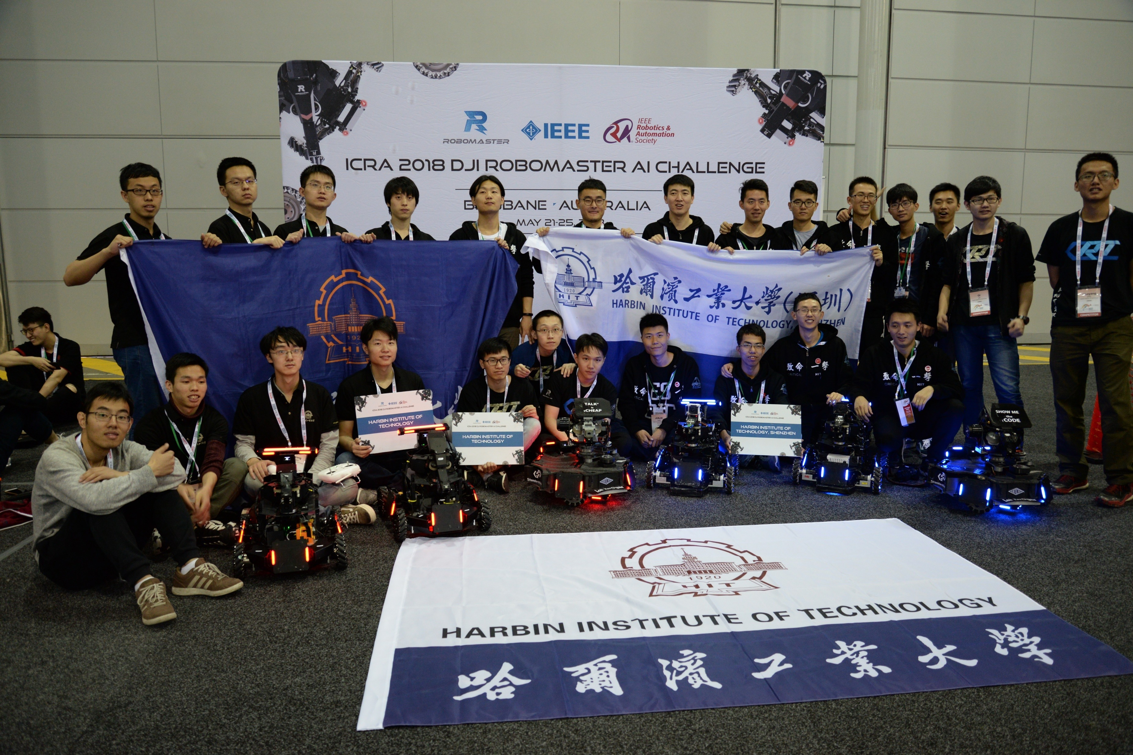
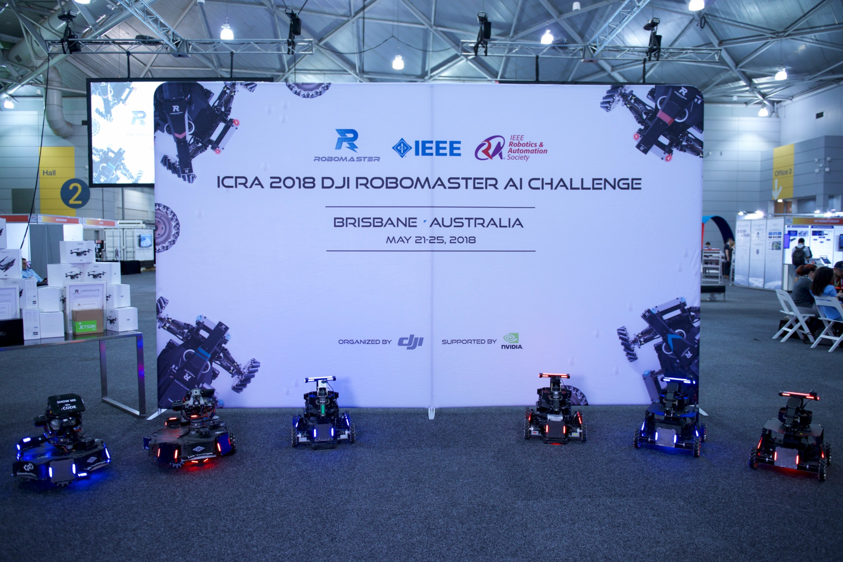
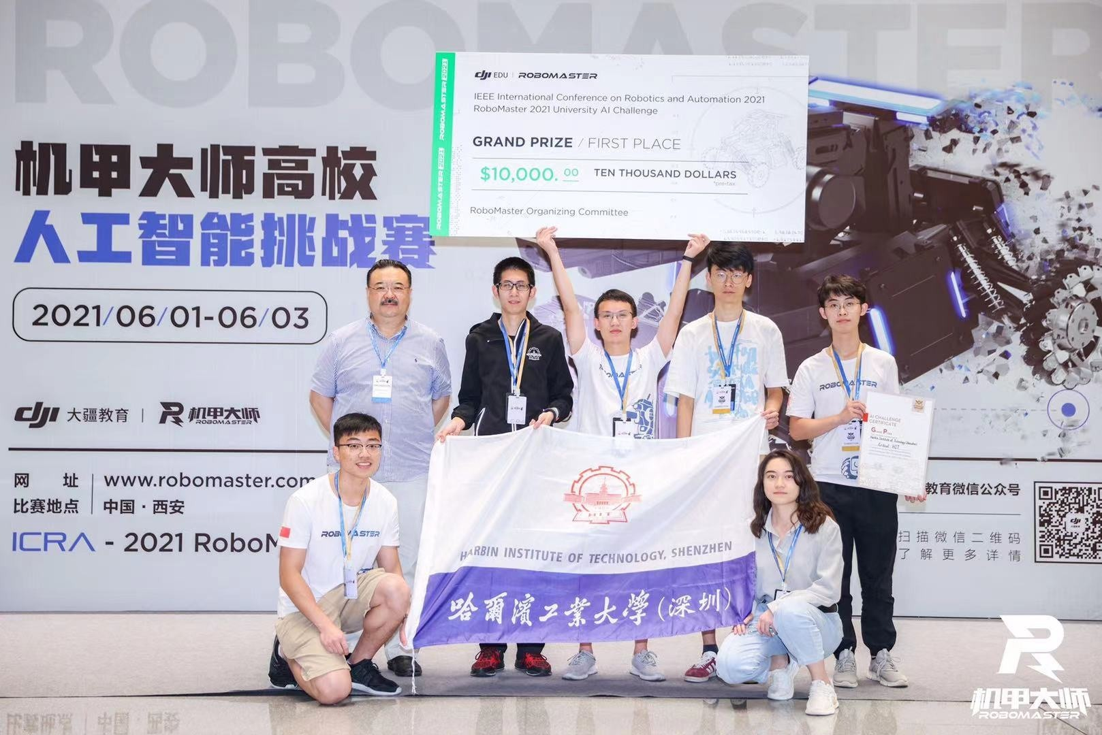
1
高校人工智能挑战赛（RMUA）
RoboMaster 机甲大师高校人工智能挑战赛，自2017年起已连续五年由 DJI RoboMaster 组委会与全球机器人和自动化大会联合主办，并先后在新加坡、澳大利亚、加拿大和中国西安落地执行。比赛需要参赛队综合运用机械、电控和算法等技术知识，自主研发全自动射击机器人参赛，对综合技术能力要求极高。
30+
5+
10+
累计学生人数
获奖数
赛事培训
参与对象：大二~研究生入队 联系人方式：戴老师 2313063543（qq）

Slide 4
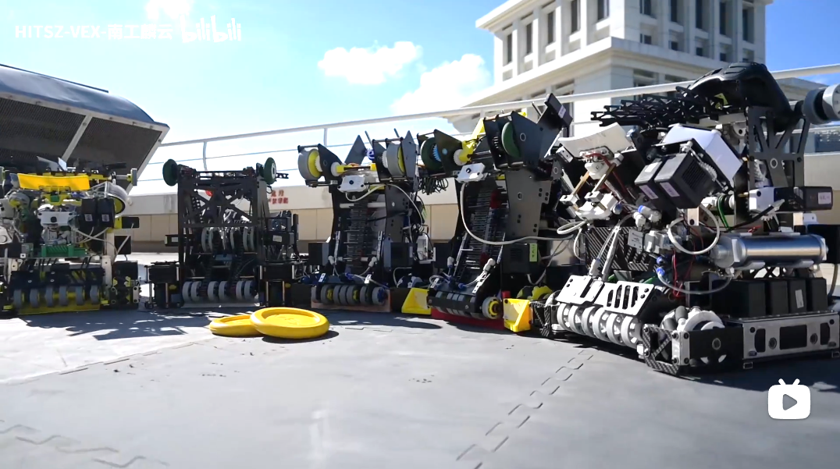
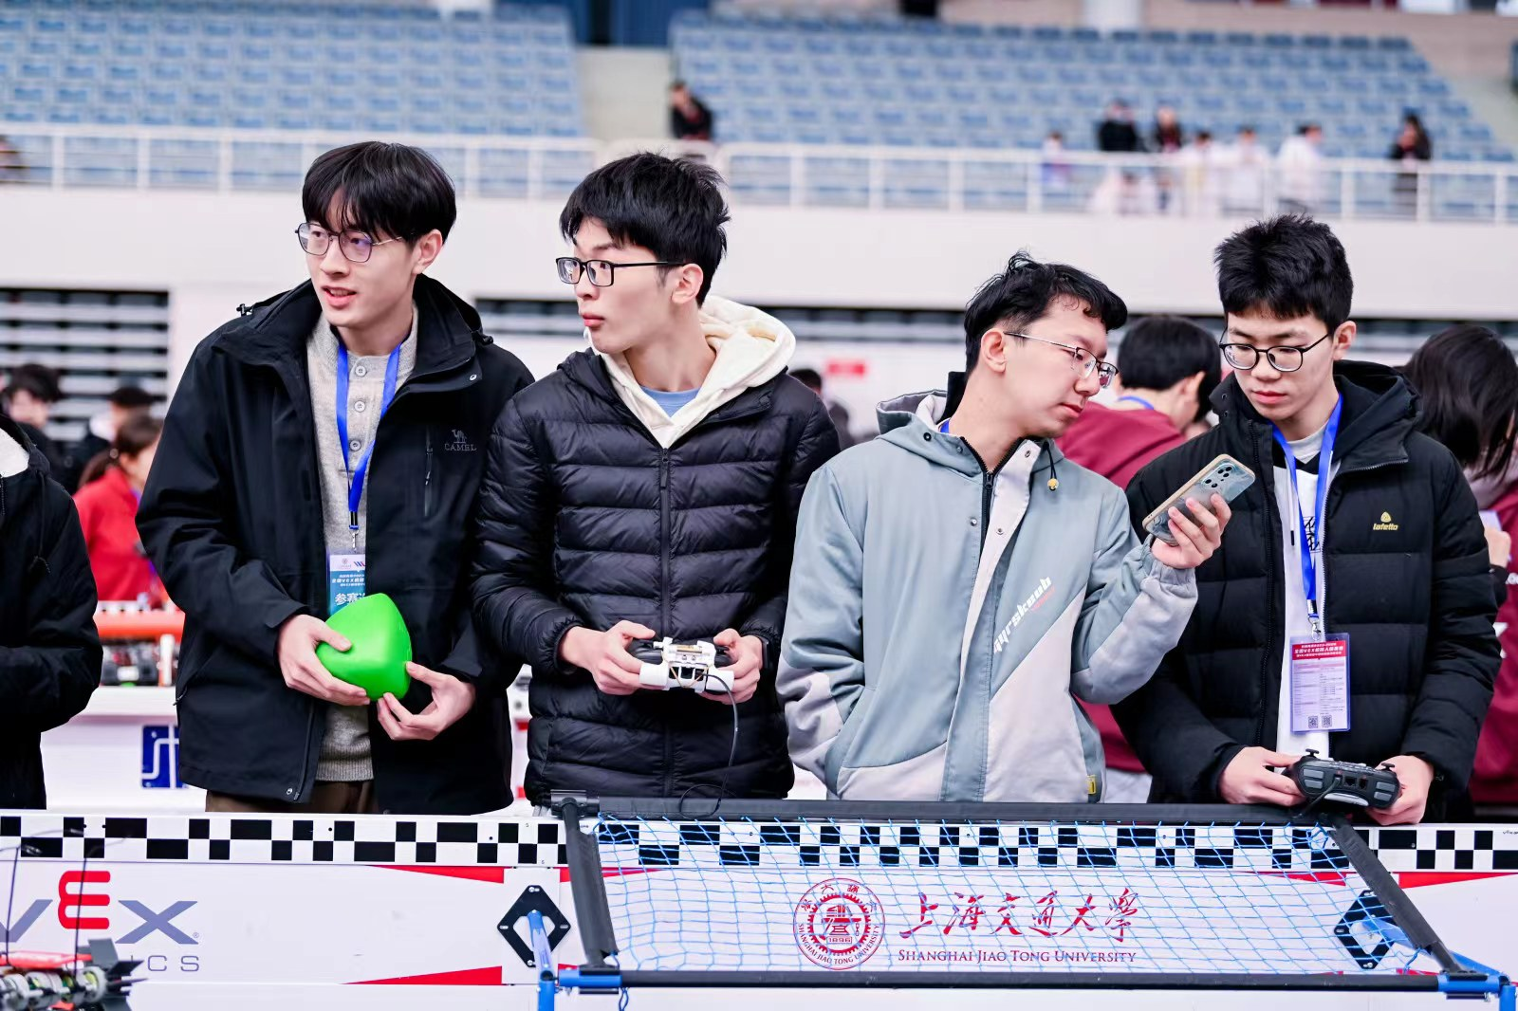

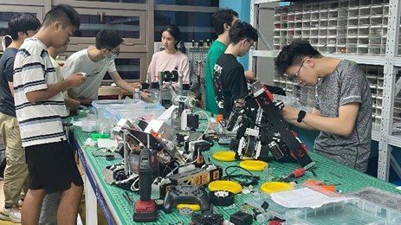
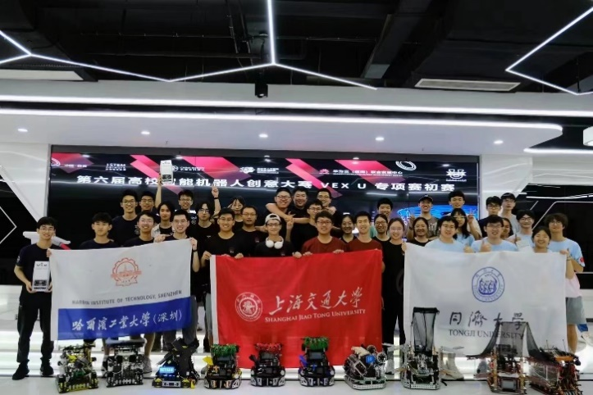
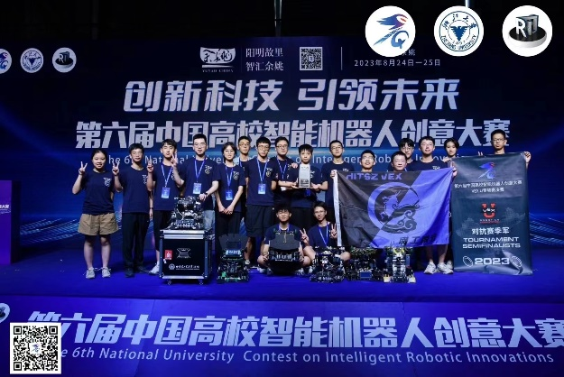
参与对象：大一/二入队 联系人方式：何老师 985365793（qq）
1
VEX 机器人亚锦赛、世锦赛
中国高校智能机器人创意大赛—VEX U
VEX机器人世界锦标赛自2007年创办，目前是世界上规模最大的教育机器人竞赛，2023赛季面向全球共50个国家和地区的3000支赛队参加，每年可前往美国达拉斯参加年度VEX世界锦标赛。
中国高校智能机器人创意大赛—VEX U专项赛自2021年由中国高等教育学会、中国高校智能机器人创意大赛组委会、全国高校机器人教育联盟主办，属于哈工大（深圳）本科生保研加分赛项。
30+
5+
10+
累计学生人数
获奖数
赛事培训

Slide 5
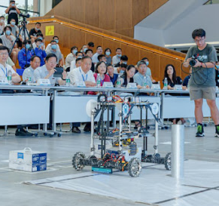
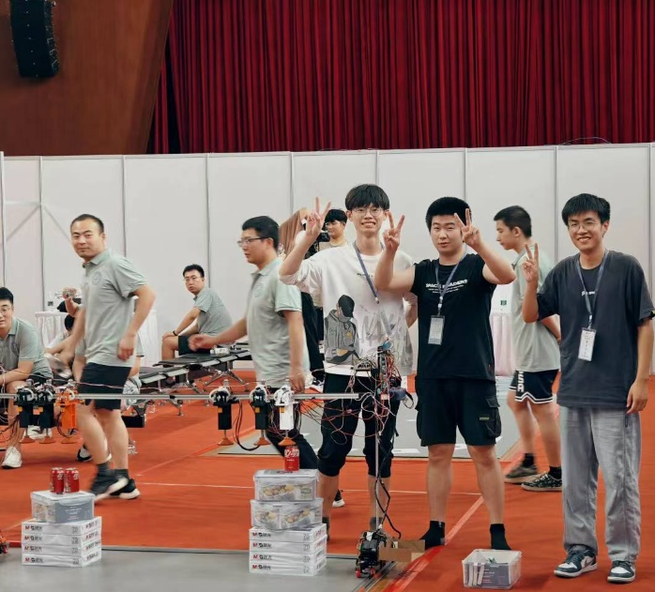
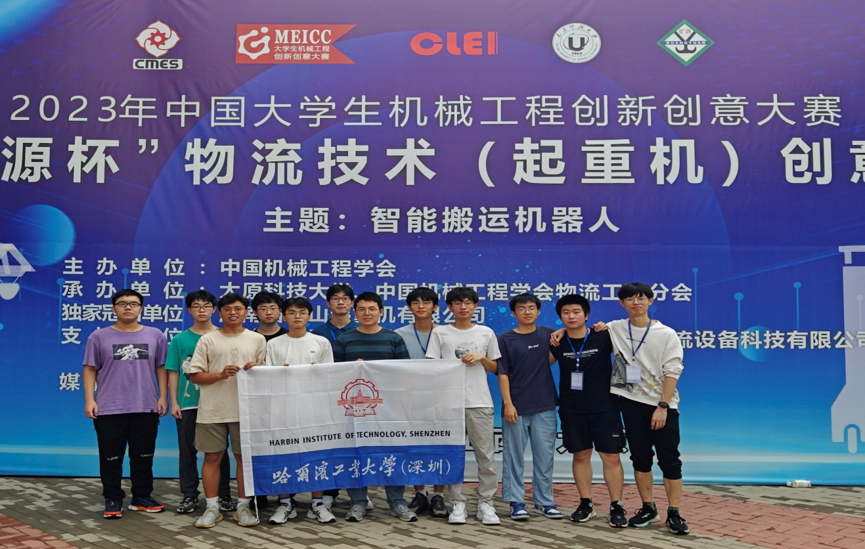
1
中国大学生机械工程创新创意大赛
2024年中国大学生机械工程创新创意大赛：物流技术（起重机）创意赛由中国机械工程学会物流工程分会承办，本届竞赛题目为：精准搬运机器人。
赛事特点：
不卷！
加分神器！
适合自动化
国奖率高！
是人就能做！
60+
10+
60%+
累计学生人数
获奖数
国奖率
参与对象：大二大三 联系人方式：胡老师 77289366（qq）

Slide 6
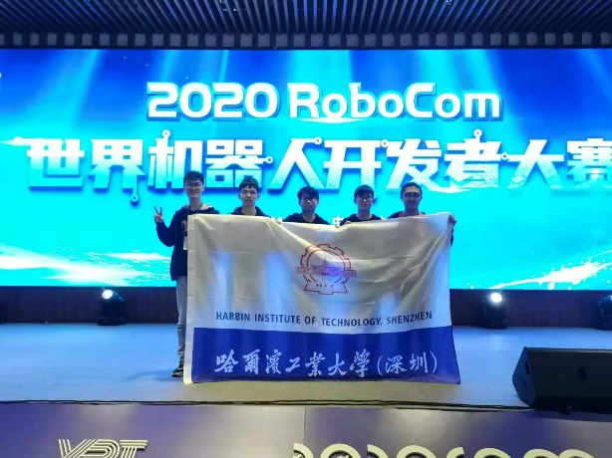
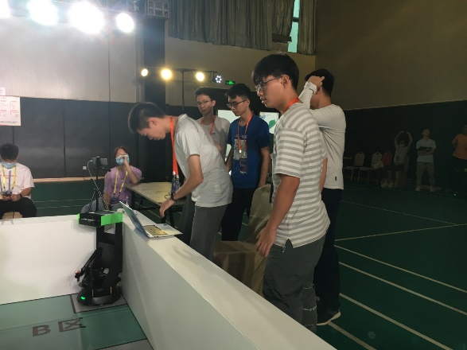
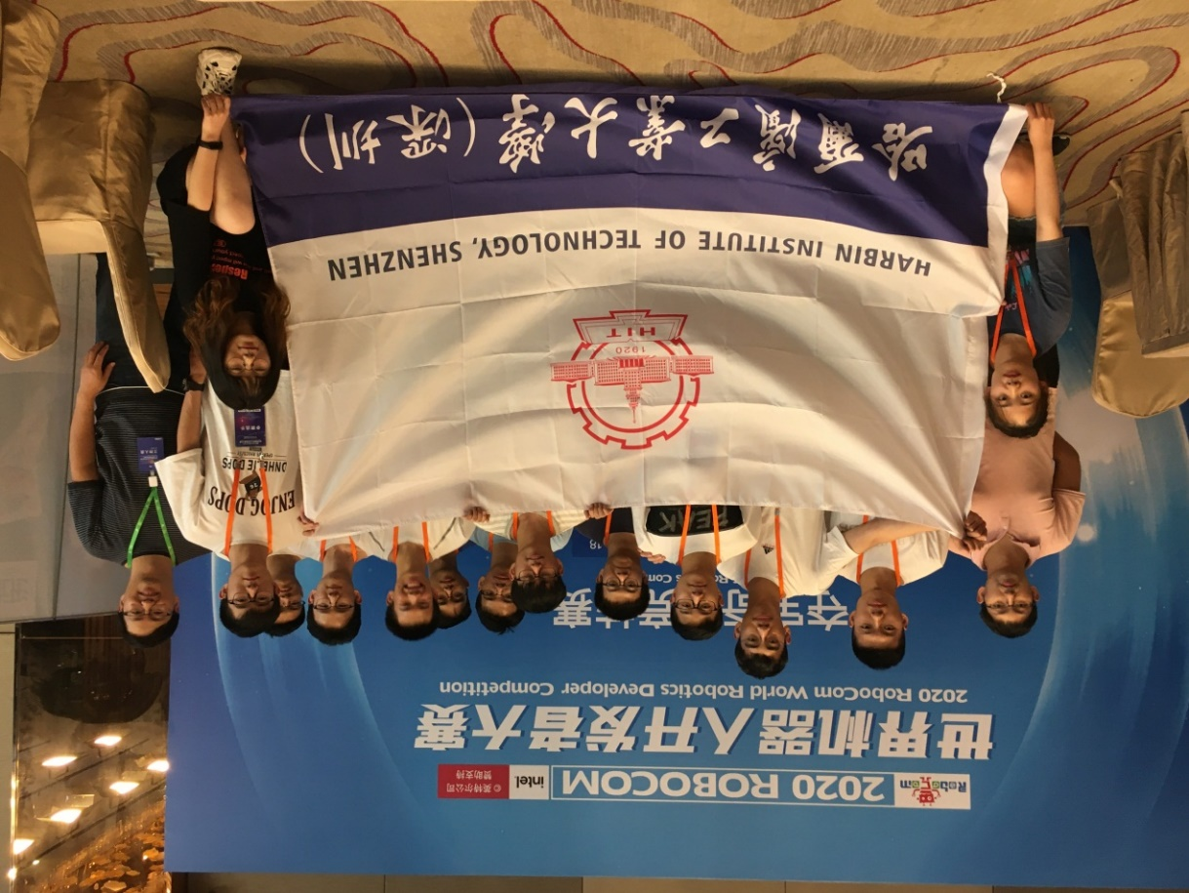
1
睿抗机器人开发者大赛（RAICOM）
由工业和信息化部人才交流中心主办，连续入选中国高等教育学会《全国普通高校大学生竞赛排行榜》榜单，大赛始于2017年，大赛分为CAIA数字创意赛道、CAIP信创赛道、CAIR工程竞技赛道、CAIM工程创客赛道4个赛道。2020年有两队参加比赛，获得一等奖1项，二等奖2项，三等奖1项。
30+
10+
10+
累计学生人数
获奖数
赛事培训
参与对象：大一~研究生入队 联系人方式：张老师405505877（qq）

Slide 7
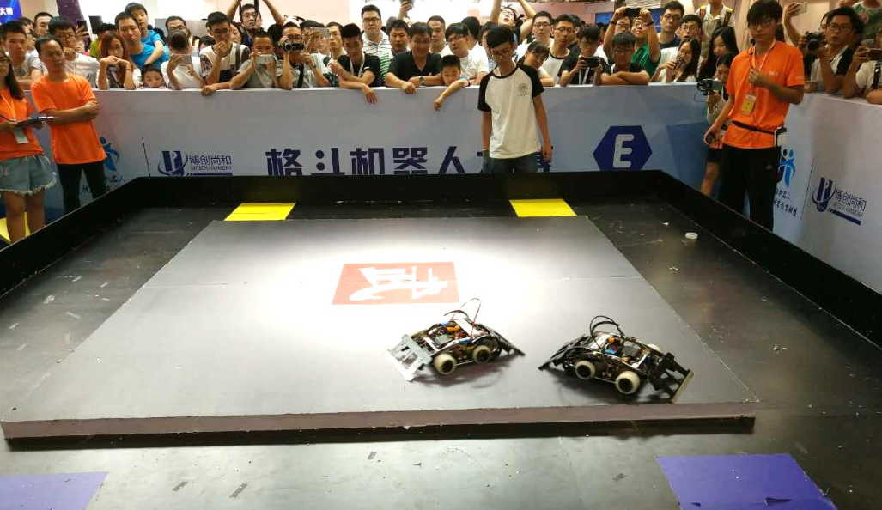
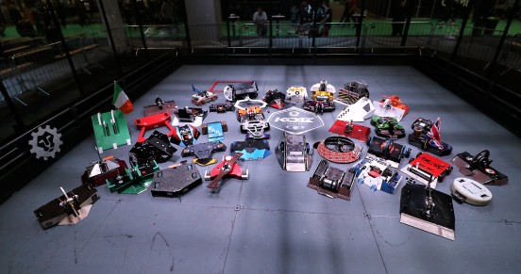

1
格斗机器人大赛
由工业和信息化部人才交流中心主办，分教育赛、专业赛和国际赛。机器人竞技对抗发展 30 余年，成为全球机器人竞技项目中独树一帜的特色运动，能够全面锻炼参赛选手的工程思维、创造性思维、解决复杂问题能力、技术实践能力等。哈工大代表队曾获得《铁甲雄心》国际机器人格斗大赛冠军。
35+
33+
20+
累计学生人数
获奖数
赛事培训
参与对象：大一~研究生入队 联系人方式：张老师405505877（qq）

Slide 8
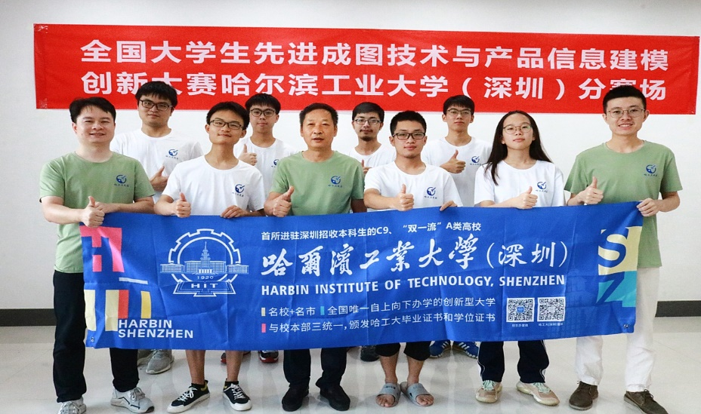
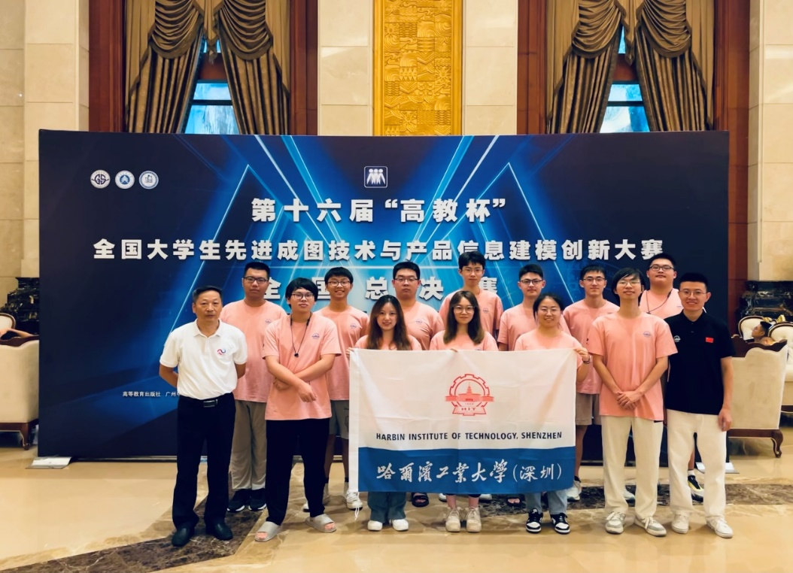
1
全国大学生先进成图技术与产品信息建模创新大赛
“高教杯”全国大学生先进成图技术与产品信息建模创新大赛由原教育部高等学校工程图学课程教学指导委员会、中国图学学会制图技术专业委员会和中国图学学会产品信息建模专业委员会联合主办，是图学类课程最高级别的国家级赛事，被誉为“图学界的奥林匹克”，2018年被中国高等教育学会列入全国普通高校学科竞赛排行榜。大赛设立机械、建筑、道桥、水利等竞赛类别，主要围绕产品信息建模、数轻量化设计、3D打印、数字化创新设计、BIM综合应用等项目进行命题竞赛。
40+
40+
10+
累计学生人数
获奖数
赛事培训
参与对象：大二~大三入队 联系人方式：奚老师 330772236（qq）

Slide 9
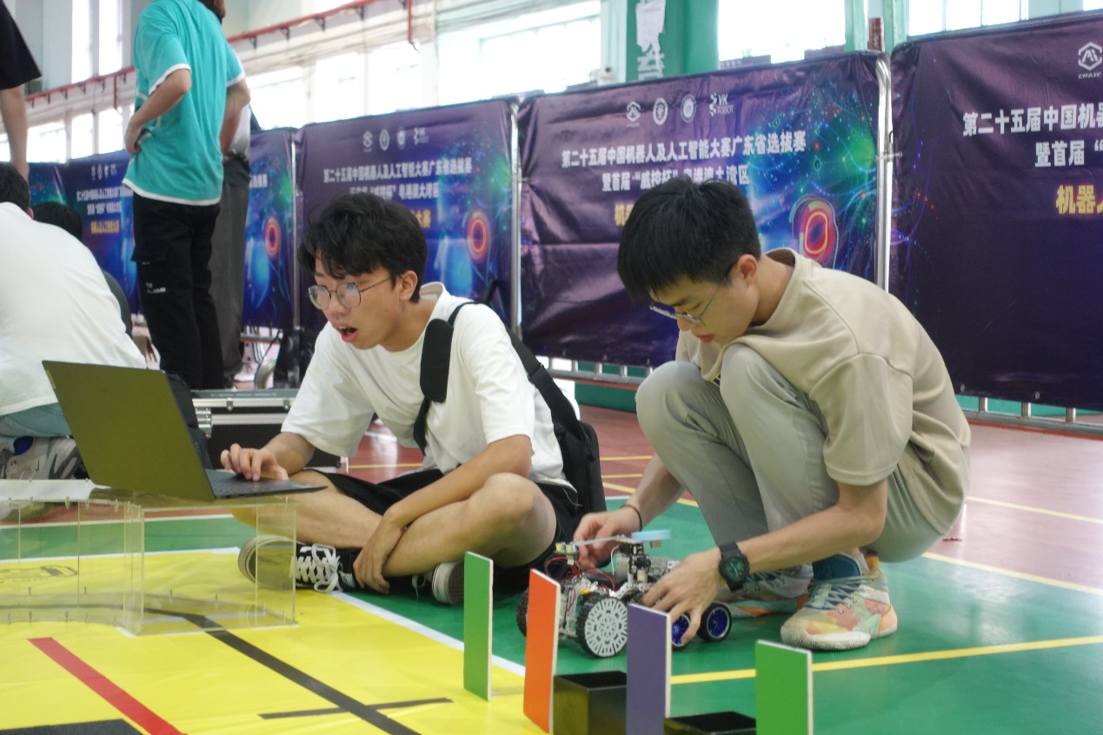
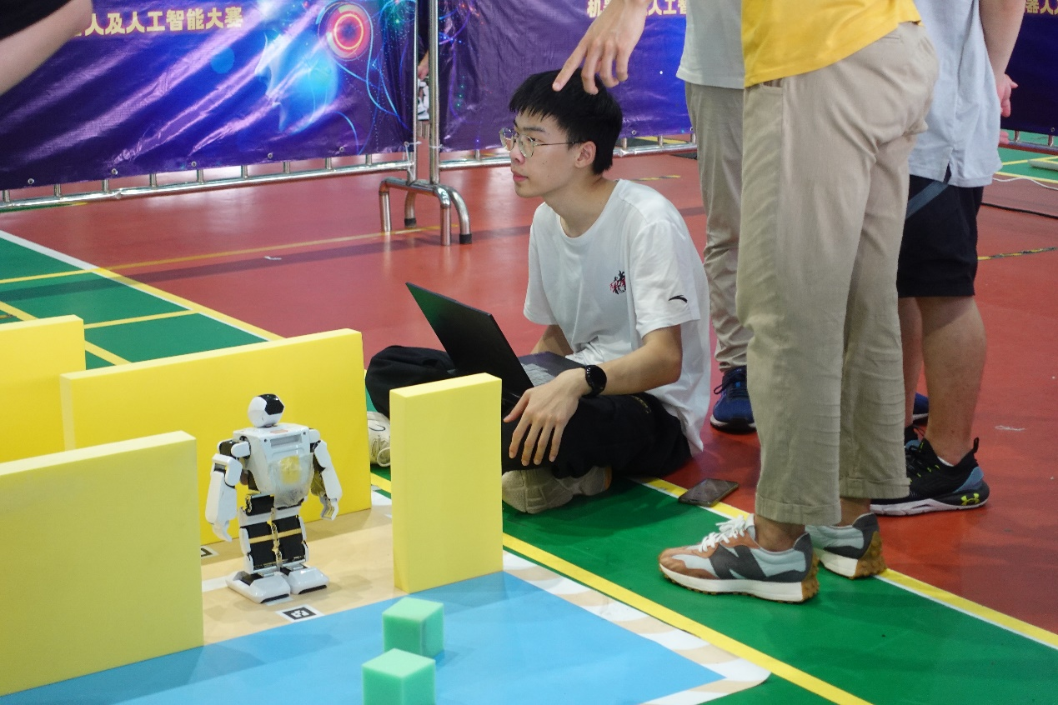
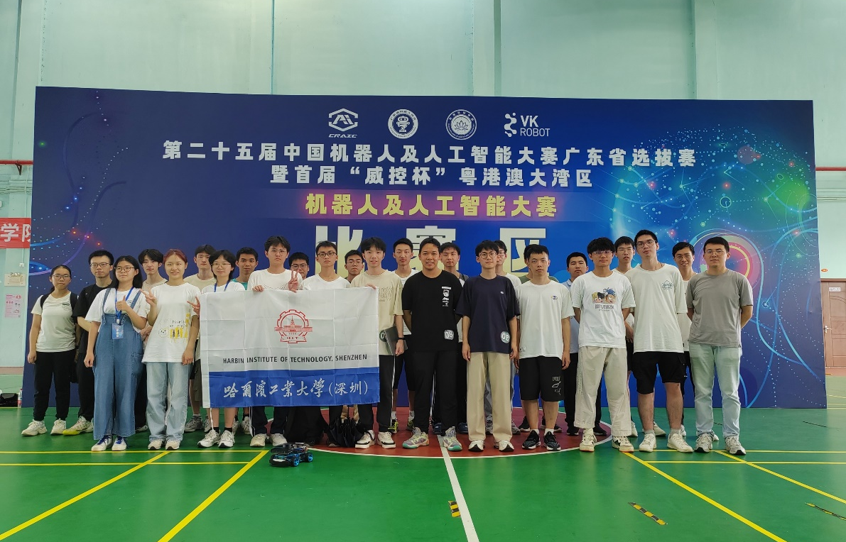
1
中国机器人及人工智能大赛（CRAIC）
中国机器人及人工智能大赛，自2022年起学校组织参加，目前已有2年，国奖累计数量20项。赛项非为四类，创新类、竞技类、应用类、挑战类比赛。竞赛重点考查机器人及人工智能创新设计与应用、任务挑战、场景化应用等多个层面的知识，融合物联网、ROS、视觉、定位、机械结构多方面知识，全面锻炼选手的综合能力。
100+
20+
10+
累计学生人数
获奖数
赛事培训
参与对象：大一~大三 联系人方式：李老师 844565216（qq）

